Slide 1
10. týden – Magnetický a optický záznam

Slide 2
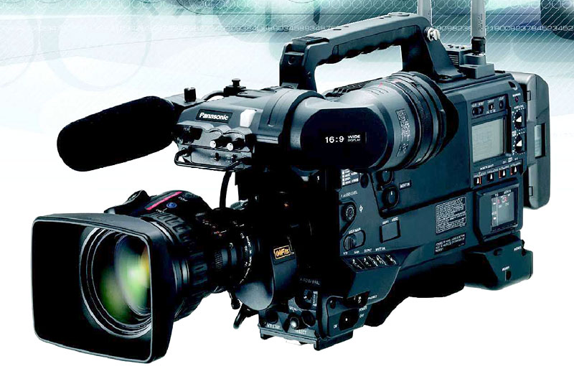
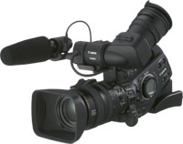
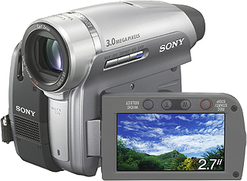
Program dnešního cvičení:
- princip magnetického záznamu
- přehled současných magnetických záznamů
- princip optického záznamu
- přehled optických záznamů DVD, HD DVD a BD
- ukázky techniky

Slide 3
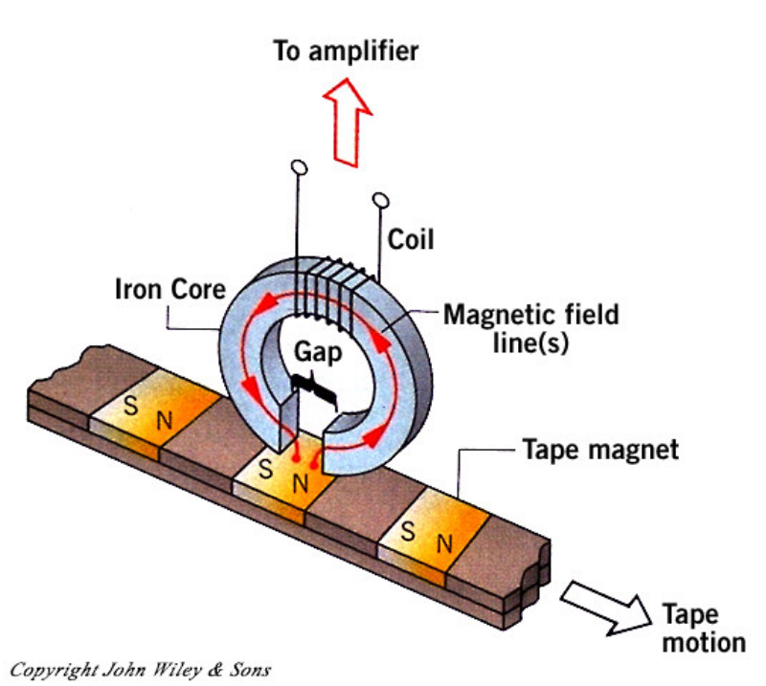
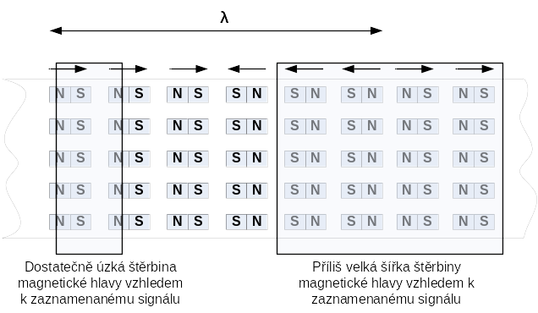
  Magnetický záznam….
  U magnetického záznamu jsou spolu pevně svázány veličiny jako relativní rychlost posunu pásku vůči magnetické hlavě, šířka její štěrbiny, velikost elementární magnetické domény záznamového média a nejvyšší frekvence, které je možné zaznamenat.
v – posuvná rychlost
f – zaznamenávaná frekvence
λ – vlnová délka záznamu
d – šířka štěrbiny
  Indukční čtecí hlava snímá derivaci zaznamenaného signálu!!! U_{i}=-N*dΦ/dt
  Existují ale i jiné principy snímání – viz. dále pevné disky počítačů

Slide 4
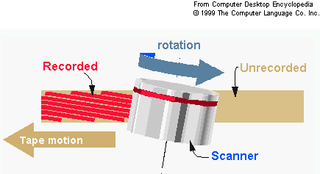
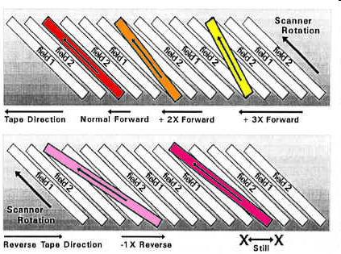
  Magnetický záznam videosignálu
  Při záznamu videosignálu se šířkou pásma v MHz je nutná vysoká rychlost záznamového média vůči magnetické hlavě → využit princip rotačních hlav pro zachování nízké posuvné rychlosti média.
  Princip rotačních hlav ovšem přináší i mnohé komplikace jako kontrolu správného sledování stop, napájení magnetických hlav, jejich dokonalé vyvážení, opotřebování, …

Slide 5
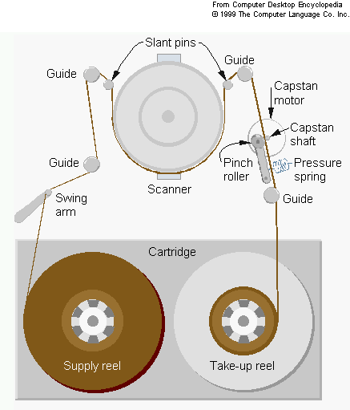
  Složitý systém vedení magnetické pásky přes rotační videohlavy prodražuje mechaniku, snižuje její odolnost, zvyšuje nespolehlivost a mechanicky namáhá záznamový materiál.
  Mechaniky vyžadují pravidelnou údržbu a seřizování. Nečistoty mohou poškodit křehký materiál rychle rotujících videohlav.

Slide 6
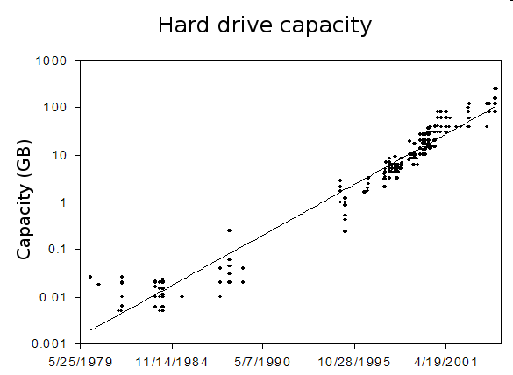
  Vývoj magnetického záznamu není zdaleka ukončen, pokračuje zejména v oblasti záznamu dat s vysokou hustotou v pevných discích počítačů.
  Magnetorezistivní snímání záznamů
  Založeno na principu změny rezistivity materiálu v závislosti na externím magnetickém poli. Samotná změna rezistivity v řádu jednotek procent – pro využití nedostatečné – vylepšení přinášejí technologie GMR (Giant Magnetoresistance - 1988), CMR (Collosal Magnetoresistance - 1993) a TMR (Tunneling Magnetoresistance - 1995)
  - technologie klasického záznamu i s
  vylepšeným principem snímacích
  hlav nedosahuje větší hustoty dat,
  než několik desítek Gbitů/inch².
  - současné technologie HDD
  využívají kolmý magnetický
  záznam s hustotou až několik set
  Gbitů/inch².

Slide 7
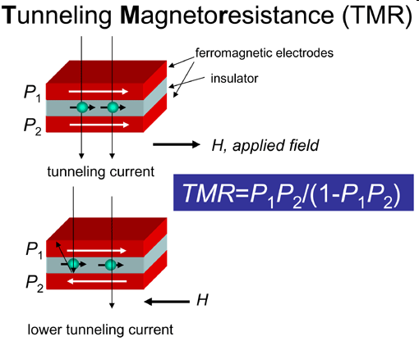
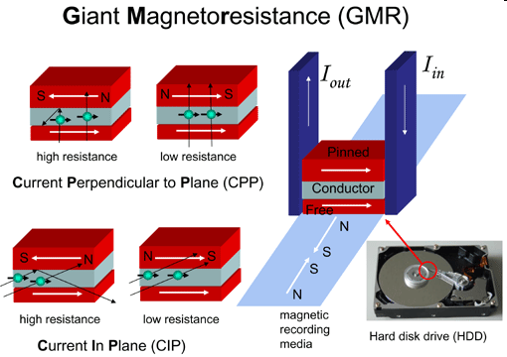
http://www.nims.go.jp/apfim

Slide 8
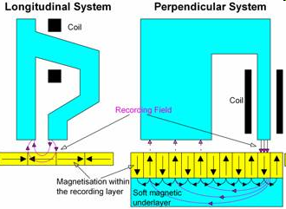
  Kolmý magnetický záznam (PMR – perpendicular magnetic recording)
Porovnání klasického a kolmého záznamu - www.plymouth.ac.uk
  Kolmý magnetický záznam dosahuje hustoty až několik set Gbitů/inch². Další vývoj směřuje k hustotě záznamu nad Tbit/inch². Zde je již nutné brát v úvahu odmagnetovávání domén vlivem teplotních fluktuací – nutné použít materiály s vyšší koercitivitou Hc (široká magnetizační smyčka). Při záznamu se koercitivita snižuje tepelně optickým zářením (Thermally assisted magnetic recording).

Slide 9
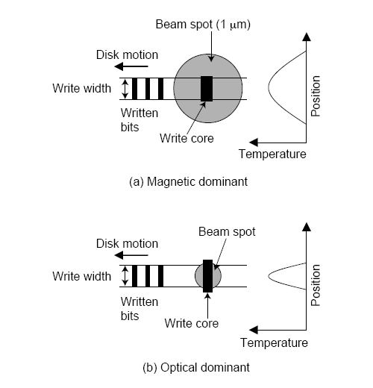
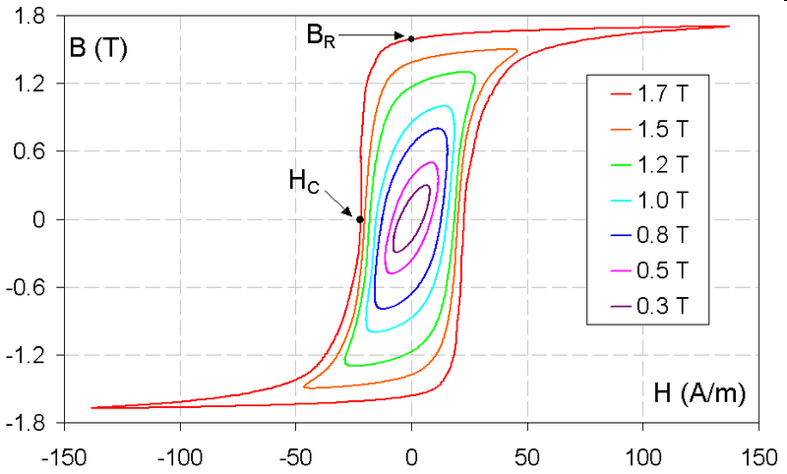

Slide 10
  Magnetické záznamové systémy videosignálu
  Komerční sféra
  VHS(1976 JVC), VHS-C, S-VHS, Video8(1985 Sony), Hi8, Digital8, MiniDV (1996), DVD
  Poloprofesionální sféra
  MiniDV, DV, DV-CAM
  Profesionální sféra
  BetaCam SP(1986 Sony), Digital BetaCam(1993 Sony), BetaCam SX, DV-CAM (Sony), DVC-Pro(Panasonic), HD-CAM(1997)
  Digitálních formátů je mnohem více, než zde uvedených a pro zájemce doporučuji vyhledávač „wikipedia“, zde pak zadat pojmy DV či Betacam a sledovat odkazy:
  http://en.wikipedia.org/

Slide 11
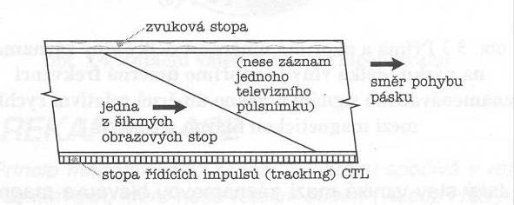
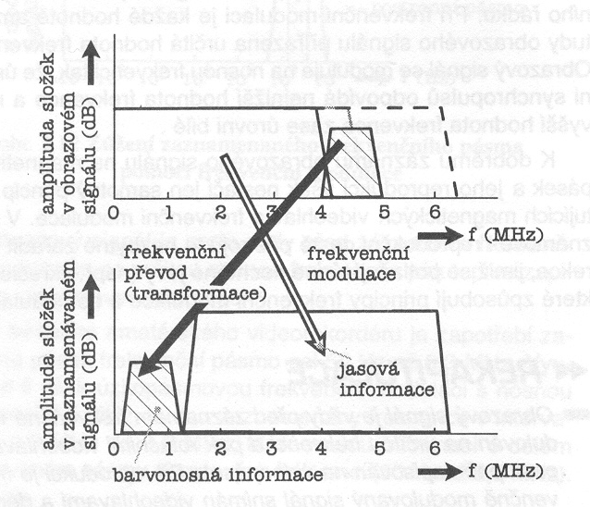
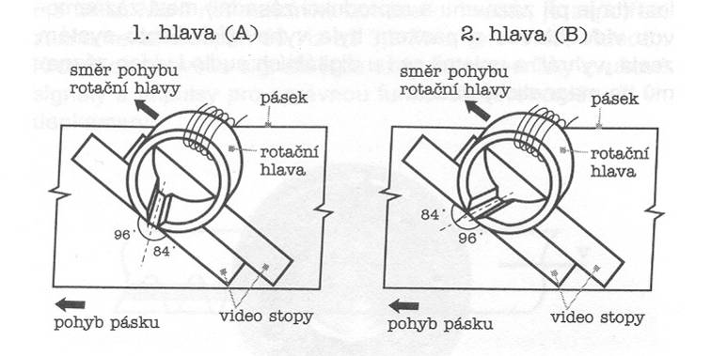
  VHS
  Byl první komerčně dostupný domácí videosystém, uvedený na trh v roce 1976 firmou JVC (částečně s technologiemi licencovanými Sony). Využívá záznamu videosignálu do šikmých stop s kmitočtovou konverzí jasového a chrominančního signálu. Pro jasový signál využívá kmitočtovou modulaci, zvuk je zaznamenáván do podélné stopy.

Slide 12
  Rozlišení:
  Počet řádků – dán normou 625 (575 aktivních), 525(486 aktivních)
  Počet rozlišitelných bodů na řádku – omezen maximálním zaznamenatelným kmitočtem. U VHS je kolem 240 bodů, opotřebováním videohlavy se snižuje.
  VHS-C
  Verze Compact pro videokamery s malou kazetou, přes kazetový adapter kompatibilní s VHS
  S-VHS
  Zvýšení počtu bodů na řádek (až 400) změnou a rozšířením pásma jasového signálu zaznamenaného na médiu, oddělený jasový a barvonosný signál na vstupu a výstupu
  HiFi-VHS
  Záznam zvuku do šikmých stop rotační zvukovou hlavou

Slide 13
  Video8, Hi8
  Postupné vývojové etapy 8mm videoformátu zlepšující zejména kvalitu zvukového záznamu (FM modulace, záznam pomocí rotační hlavy obdobně jako u Hifi-VHS, u Hi8 i možnost digitálně PCM), od systému Hi8 i zlepšení kvality videa (přes 400 bodů na řádek). Rovněž řídící signály zaznamenány v šikmých stopách – spolehlivost sledování stop není závislá na poškození okrajů pásky jako u VHS.
  Digital8, DV, MiniDV
  Na úrovni zpracování signálů a datového toku totožné systémy, lišící se ve formátu záznamového médie. Využívají 8bitové vzorkování typu 4:1:1 (13.5 Msps pro jasový signál a 3.375 Msps pro dva chrominanční signály) s následnou kompresí 5:1 s DCT transformací a proměnou délkou kódového slova. Obrazový datový tok (cca 25 Mb/s) doplněný zvukovým a servisním (zabezpečení, časový kód,…) datovým tokem tak na pásce dosahuje cca 36 Mb/s. Obrazová, zvuková a servisní data jsou časově multiplexovány ve stopě na pásce, na jeden TV snímek pak připadá 12 šikmých stop (PAL). Kvalita a počet kanálů zvuku je volitelná, při 16 bitech kvantování a 48 KHz vzorkování umožňují dva audiokanály.

Slide 14
  Betacam SP, Digital Betacam, Betacam SX, HD-Cam
  Postupné vývojové etapy profesionálního záznamového systému. Betacam využívá postupného zaznamenávání jasového a chrominančního signálu do sousedních stop, ve verzi SP dosahuje až 340 bodů na řádek. Digitální verze využívá 10 bitového vzorkování typu 4:2:2 (13.5 Msps pro jasový a 6.75 Msps pro chrominanční signály) s kompresí datového toku 3:1 na 90Mb/s, plus 4 nekomprimované PCM 16 bitové audio kanály se vzorkováním 48kHz. Betacam SX je lacinější verze se ztrátovou kompresí videa dovolující větší délku záznamu. HD-CAM (1997) a HD-CAM SR (2003) jsou digitální formáty podporující HDTV rozlišení s datovými toky až k 880Mb/s a mnohokanálovým zvukem (cena v řádu desítek tisíc dolarů).
  DVCAM, DVC-Pro (vylepšené profesionální verze vycházející z DV)
  DVCAM umožňuje pracovat s kazetami DV nebo MiniDV, ale o 50% vyšší rychlostí pásky. Při využití ztrátové komprese MPEG je tento formát dostupný i pro HD záznam. DVC-Pro (Panasonic) rovněž existuje ve verzi HD, kde je datový tok přibližně 100Mb/s.

Slide 15
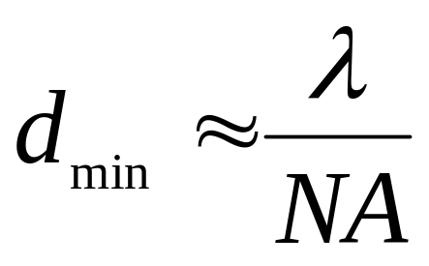
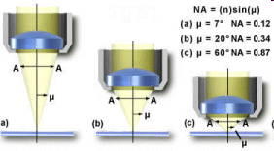
  Optický záznam obrazu DVD, HD DVD a BD (BlueRay Disk)
  Obdobně jako magnetický záznam se potýká s fyzikálními limity ve formě relativní rychlosti média vůči magnetické hlavě, šířkou její štěrbiny, maximální zaznamenatelným kmitočtem a velikostí elementární magnetické domény, tak i v optickém záznamu jsou svázány veličiny jako je nejmenší možná velikost rozpoznatelného bodu, numerická apertura optické soustavy a vlnová délka použitého koherentního zdroje světla.
  d_{min} – minimální rozměry rozpoznatelného bodu
  λ – vlnová délka zdroje
  NA – numerická apertura
n – index lomu světla

Slide 16
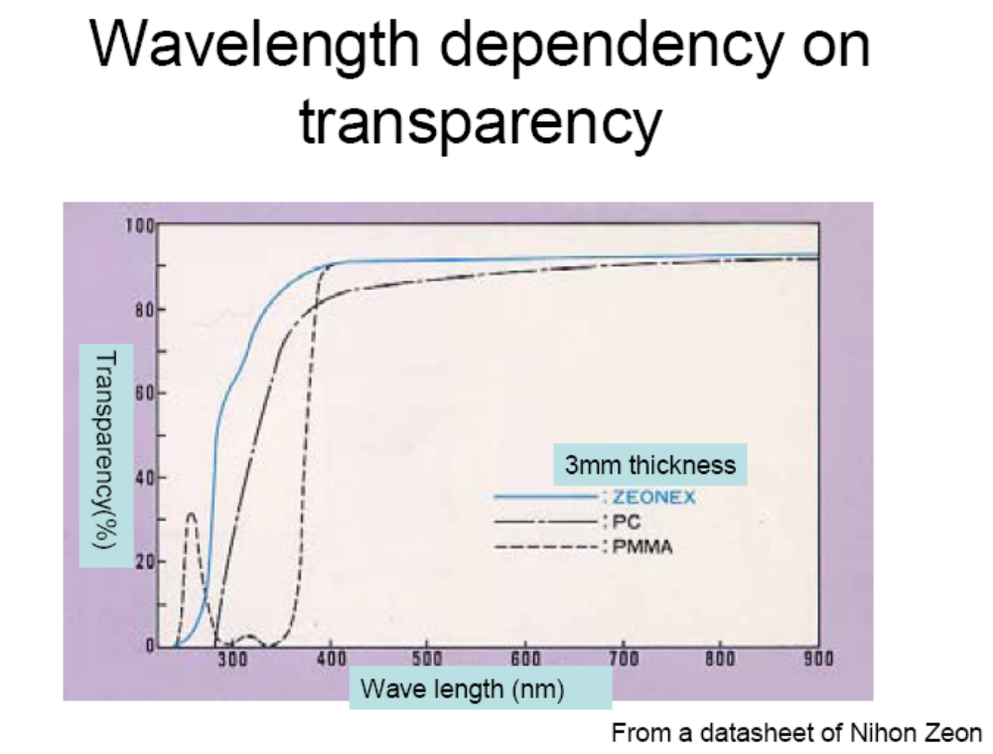
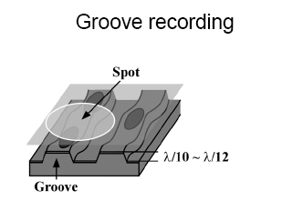
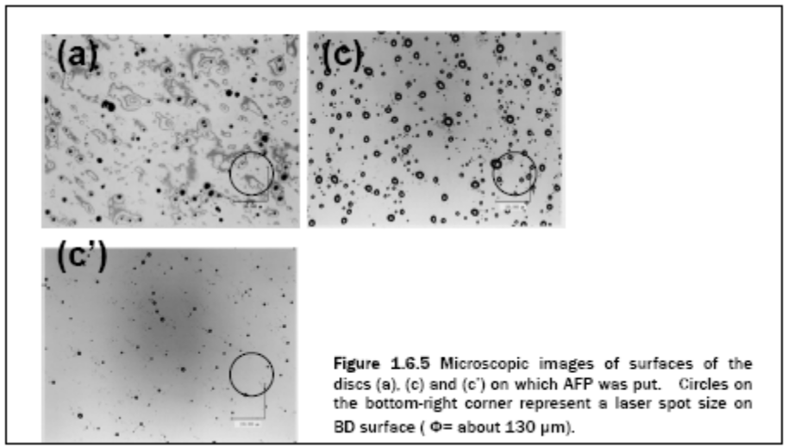
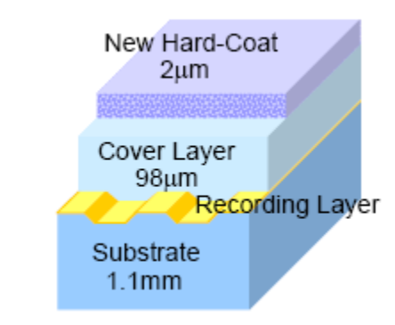

Slide 17
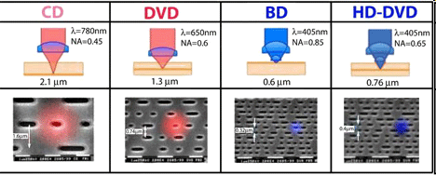
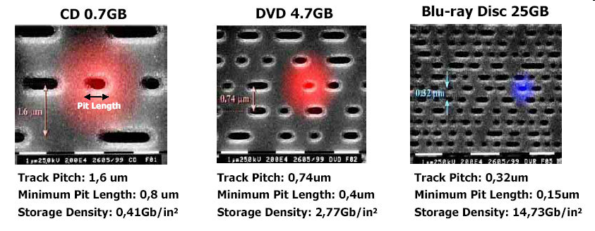

Slide 18
 | DVD | HD DVD | BD
Vlnová délka laseru [nm] | 650 | 405 | 405
Numerická apertura [-] | 0.60 | 0.65 | 0.85
Kapacita [GB] jedna strana, jedna vrstva | 4.7 | 15 | 25
Videokodeky | MPEG2 | MPEG-2 MPEG-4 AVC SMPTE VC-1 | MPEG-2 MPEG-4 AVC SMPTE VC-1
audiokodeky | Linear PCM Dolby Digital DTS Digital Surround | Linear PCM Dolby Digital Dolby Digital Plus Dolby TrueHD DTS Digital Surround DTS-HD | Linear PCM Dolby Digital Dolby Digital Plus Dolby TrueHD DTS Digital Surround DTS-HD
Vzdálenost stop [µm] | 0.74 | 0.40 | 0.32
Uvedení na trh |  | 31.3. 2006 (Japonsko) 18.4. uvedení prvních titulů | Jaro, léto 2006 23.5. uvedení prvních titulů
Společnosti |  | Toshiba, NEC, Sanyo, Microsoft, Intel, HP,…. | Sony, TDK, HP, Panasonic,…

Slide 19
